Slide 1




Final Project Presentation
Nomor Kelompok: 5
Nama Mentor: Aditya Bariq Ikhsan
Nama:
Noeril Agian Septa Dinata
Stefanus Adyan Mardhikaputra
Machine Learning Class
Program Studi Independen Bersertifikat
Zenius Bersama Kampus Merdeka

Slide 2
Petunjuk
Latar Belakang
Waktu presentasi adalah 5 menit (tentatif, tergantung dari banyaknya kelompok yang mendaftarkan diri)
Waktu tanya jawab adalah 5 menit
Silakan menambahkan gambar/visualisasi pada slide presentasi
Upayakan agar tetap dalam format poin-poin (ingat, ini presentasi, bukan esai)
Jangan masukkan code ke dalam slide presentasi (tidak usah memasukan screenshot jupyter notebook)
© 2022 Program Studi Independen Bersertifikat Zenius Bersama Kampus Merdeka

Slide 3

Latar Belakang
Explorasi Data dan Visualisasi
Modelling
Kesimpulan
Daftar Isi
© 2022 Program Studi Independen Bersertifikat Zenius Bersama Kampus Merdeka
Notes:
Section list

Slide 4


Latar Belakang
PUT THE TOPIC HERE AS OVERHEAD
Pendahuluan
© 2022 Program Studi Independen Bersertifikat Zenius Bersama Kampus Merdeka
Notes:
Stopper or section title

Slide 5
Latar Belakang Project
Latar Belakang
Sumber Data: https://www.kaggle.com/datasets/barun2104/telecom-churn?datasetId=567482
Problem: Classification
Tujuan:
Prediksi churn pada data pelanggan telekomunikasi dan membuat recomendasi ke perusahaan apa yang dilakukan agar custumer tidak churn
© 2022 Program Studi Independen Bersertifikat Zenius Bersama Kampus Merdeka

Slide 6
Explorasi Data dan Visualisasi
PUT THE TOPIC HERE AS OVERHEAD
Explorasi Data dan Visualisasi
© 2022 Program Studi Independen Bersertifikat Zenius Bersama Kampus Merdeka
Notes:
Stopper or section title

Slide 7
Business Understanding
EDA and Visualization
Telecom_churn, dalam industri telekomunikasi, pelanggan dapat memilih dari beberapa penyedia layanan dan secara aktif beralih dari satu operator ke operator lainnya. Faktor-faktor yang mempengaruhi churn pada data telekomunikasi yaitu pelayanan, kontrak, dan biaya bulanan.
Churn merupakan pelanggan yang keluar atau tidak berlangganan kembali dari suatu bisnis, churn itu harus diantisipasi karena berdampak kepada kerugian bisnis.
© 2022 Program Studi Independen Bersertifikat Zenius Bersama Kampus Merdeka

Slide 8
Data Cleansing
EDA and Visualization
Data telecom churn ini tidak memiliki missing value, sudah dicek pada type data, jumlah baris, dan mencari nilai kosong. Semua tindakan yang dilakukan tidak menemukan data yang perlu diubah atau dihapus. Dimensi pada data telecom churn adalah baris, colom (3333,11).
Pada data memiliki outlier namun tidak diubah, karena nanti akan berdampak kepada model yang akan dibuat.
© 2022 Program Studi Independen Bersertifikat Zenius Bersama Kampus Merdeka

Slide 9
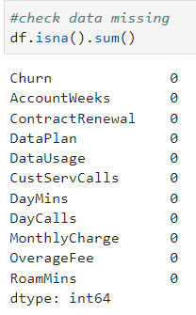
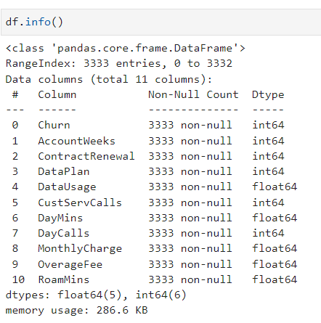
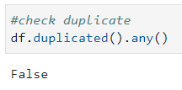
Data Cleansing
EDA and Visualization
© 2022 Program Studi Independen Bersertifikat Zenius Bersama Kampus Merdeka

Slide 10
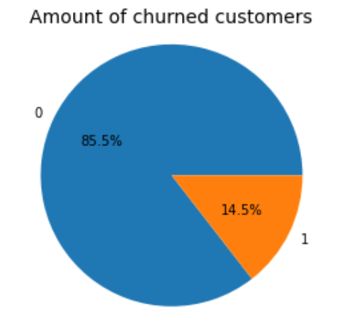
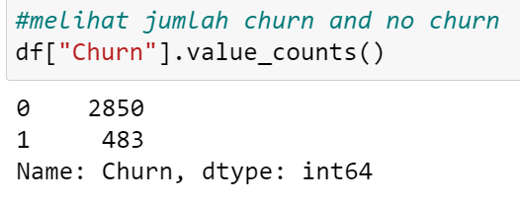
Exploratory Data Analysis
EDA and Visualization
Jumlah no churn (0) dan churn (1)
© 2022 Program Studi Independen Bersertifikat Zenius Bersama Kampus Merdeka

Slide 11
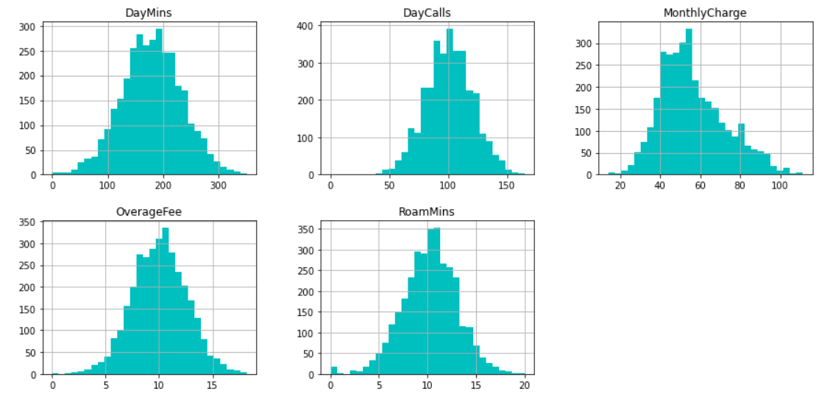
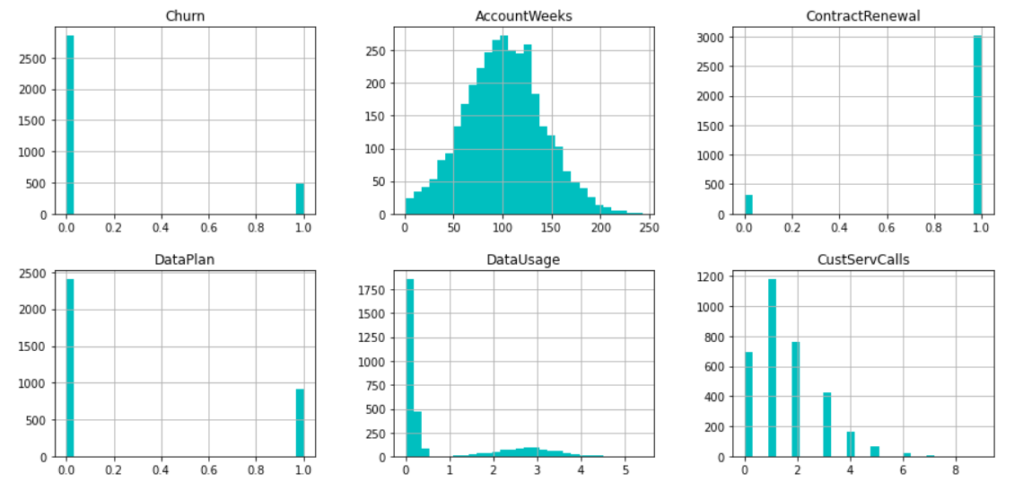
Exploratory Data Analysis
EDA and Visualization
Histogram :
© 2022 Program Studi Independen Bersertifikat Zenius Bersama Kampus Merdeka

Slide 12
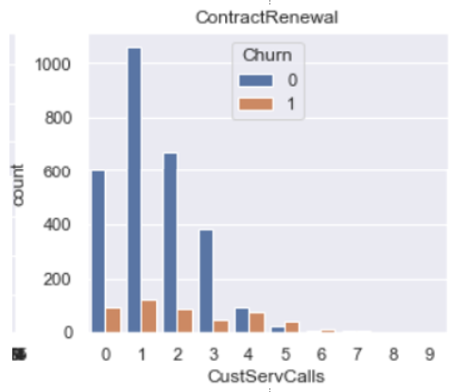
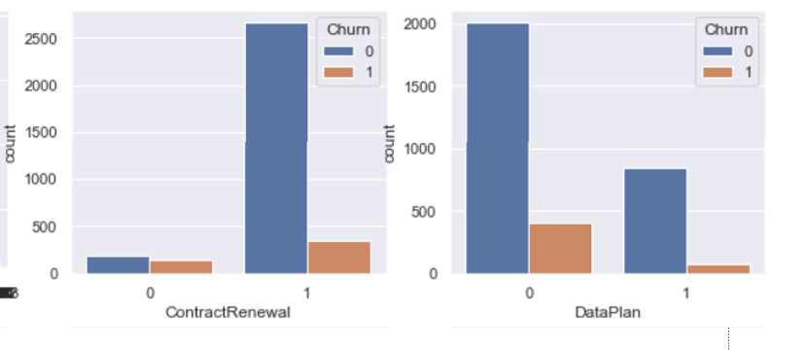
Exploratory Data Analysis
EDA and Visualization
© 2022 Program Studi Independen Bersertifikat Zenius Bersama Kampus Merdeka

Slide 13
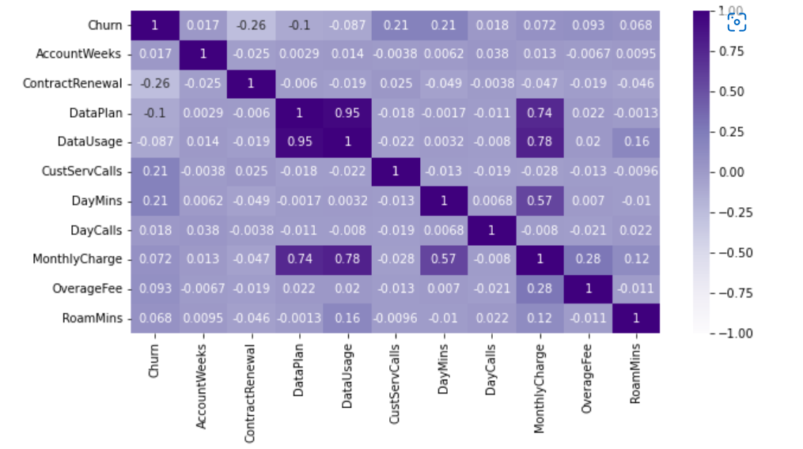
Exploratory Data Analysis
EDA and Visualization
Correlation : Pada gambar ini dapat diketahui nilai tertinggi
© 2022 Program Studi Independen Bersertifikat Zenius Bersama Kampus Merdeka

Slide 14
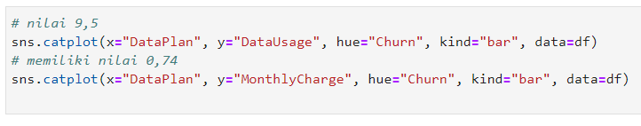
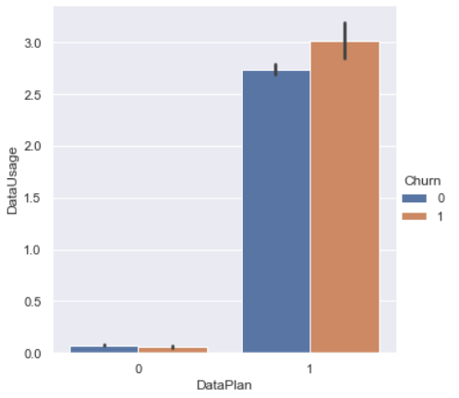
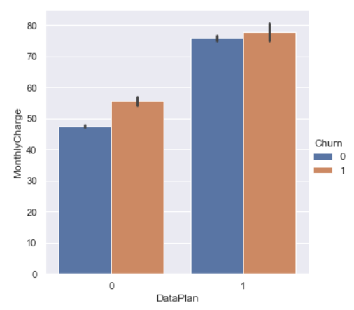
Exploratory Data Analysis
EDA and Visualization
Visualisasi HeatMap :
© 2022 Program Studi Independen Bersertifikat Zenius Bersama Kampus Merdeka

Slide 15
Modelling
PUT THE TOPIC HERE AS OVERHEAD
Modelling
© 2022 Program Studi Independen Bersertifikat Zenius Bersama Kampus Merdeka
Notes:
Stopper or section title

Slide 16
Modelling
Modelling
Metode train test split / cross validation yang digunakan yaitu model list K-Fold Cross Validation
Metrik untuk melakukan evaluasi (Confusion Matrik)
Jenis model awal yang dicoba (KNN)
Jenis model lain yang turut dicoba, serta tindakan-tindakan apa saja yang dilakukan untuk mencoba menambah akurasi model (random forest, DecisionTree)
Model final (random forest) karena memiliki akurasi yang tinggi
Kolom-kolom apa saja yang menjadi prediktor dan target variable untuk model final (DayMins, MonthlyCharge, CustServCalls dan OverageFee)
Menggunakan pustaka pembelajaran mesin scikit-learn untuk melakukan prosedur pemisahan train-test.
Cara mengevaluasi algoritma pembelajaran mesin untuk klasifikasi
Menggunakan pustaka pembelajaran mesin scikit-learn untuk melakukan prosedur pemisahan train-test.
© 2022 Program Studi Independen Bersertifikat Zenius Bersama Kampus Merdeka

Slide 17
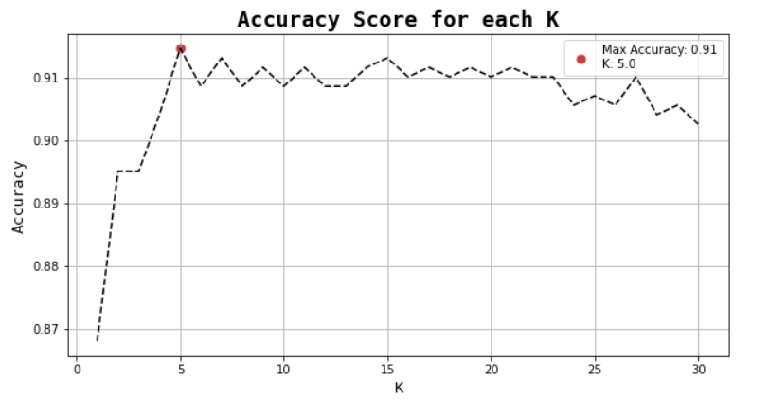
Modelling
© 2022 Program Studi Independen Bersertifikat Zenius Bersama Kampus Merdeka

Slide 18
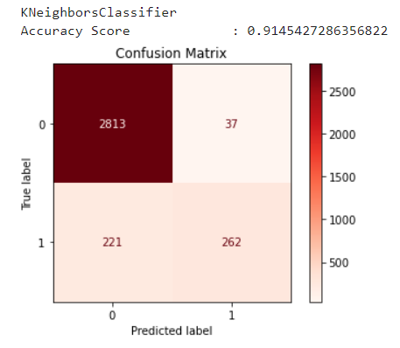
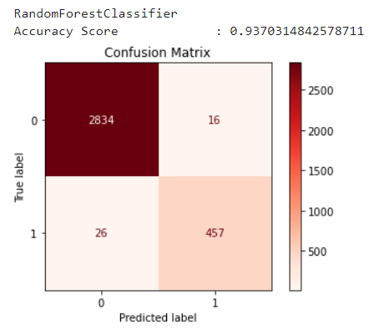
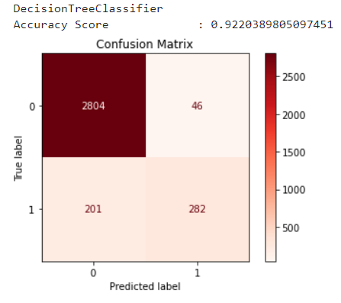
Modelling
© 2022 Program Studi Independen Bersertifikat Zenius Bersama Kampus Merdeka

Slide 19
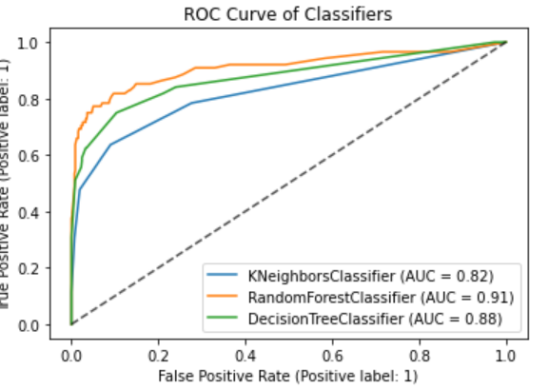
Modelling
Perbandingan nilai dari 3 model
© 2022 Program Studi Independen Bersertifikat Zenius Bersama Kampus Merdeka

Slide 20
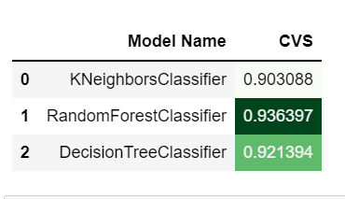
Cross Validation Score (CVS)
Modelling
Perbandingan CVS dari 3 model machine learning
© 2022 Program Studi Independen Bersertifikat Zenius Bersama Kampus Merdeka

Slide 21
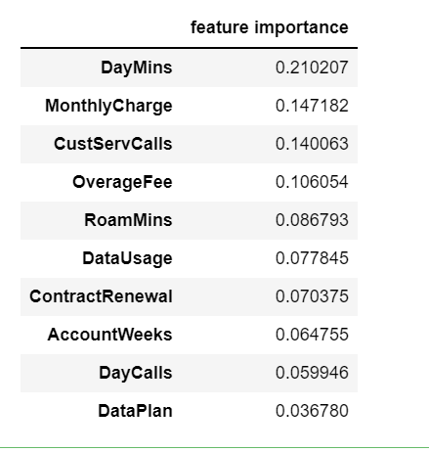
Modelling
- Ada 4 kolom dengan nilai tertinggi
© 2022 Program Studi Independen Bersertifikat Zenius Bersama Kampus Merdeka

Slide 22
Conclusion
PUT THE TOPIC HERE AS OVERHEAD
Conclusion
© 2022 Program Studi Independen Bersertifikat Zenius Bersama Kampus Merdeka
Notes:
Stopper or section title

Slide 23
Saran dan Kesimpulan
Modelling
Mengoptimalkan harga waktu bicara (DayMins)
Mempertahankan biaya bulanan atau memberi diskon kepada pelanggan, agar pelanggan tetap no churn (MonthlyCharge)
Tingkatkan atau pertahankan pelayanan service, karena cutumer yang bertanya atau memanfaatkan pelayanan, sangat rentan terhadap churn (CustServCalls)
© 2022 Program Studi Independen Bersertifikat Zenius Bersama Kampus Merdeka

Slide 24

Terima kasih!
Ada pertanyaan?

